Slide 1
Ликино-Дулевский политехнический колледж – филиал ГОУ ВО МО Государственное образовательное учреждение высшего образования Московской области
09.02.07 УП.11 24
Тема: Разработка системы автоматизации тестирования в колледже
Выполнил: Шумов Владислав Михайлович
Группа: ИСП.23.1А
Руководитель: Селиверстова О.М.,
Гжегожевский С.В.
г. Ликино-Дулево, 2026г.

Slide 2
Оглавление
1. Постановка задачи
13. Создание дашборда
2. Функциональный анализ
14. Работа с параметрами и расчетами
3. UML
15. Заключение
4. ER-Модель базы-данных
5. Запросы к базе данных
6. Хранимые функции/процедуры
7. Триггеры
8. Пользователи
9. Графовая база данных
10. Запросы к графовой базе данных
11. Создание визуализаций (1)
12. Создание визуализаций (2)

Slide 3

Постановка задачи
В условиях роста объемов учебной информации и количества обучающихся колледжу необходим инструмент, который автоматизирует процесс проведения тестирования
Цель: Разработать автоматизированную информационную систему тестирования, которая обеспечит:
1) Минимизацию ошибок при проверке ответов
2) Повышение качества обучения
3) Прозрачность учебного процесса

Slide 4
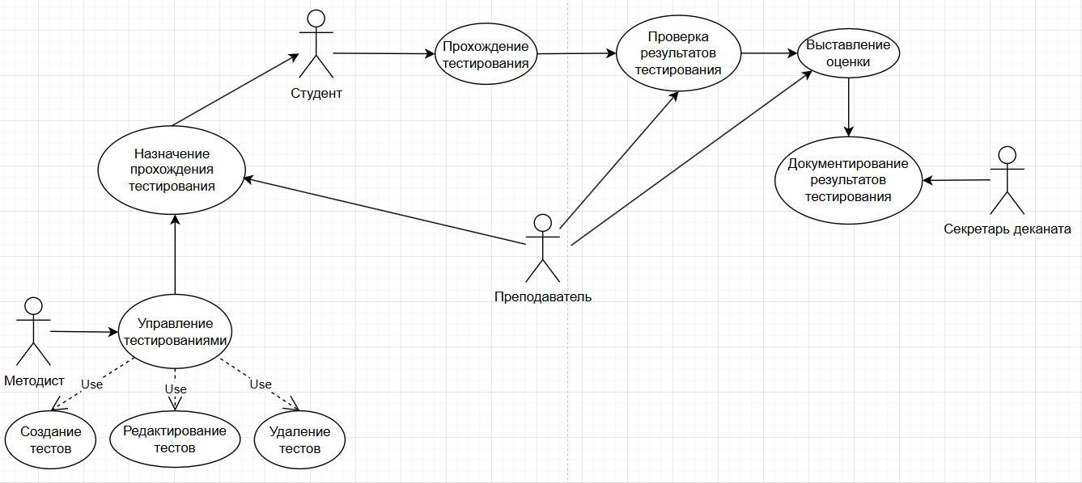
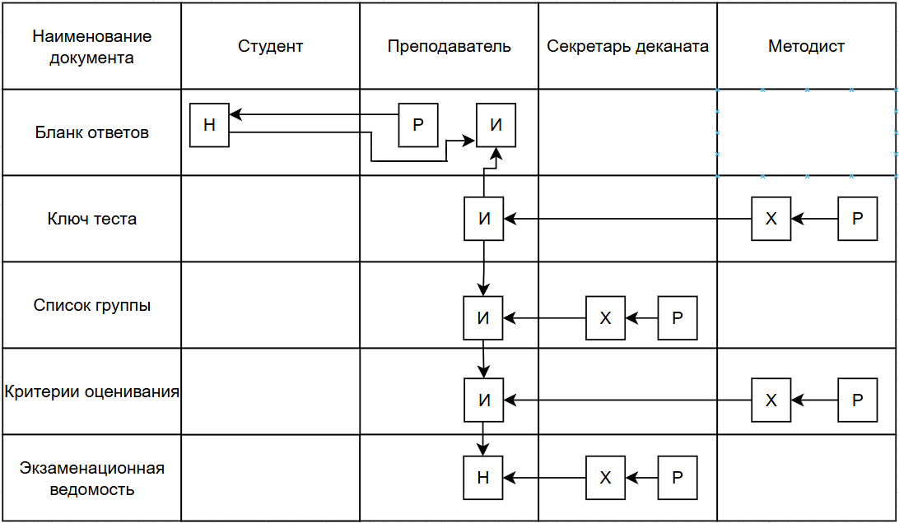
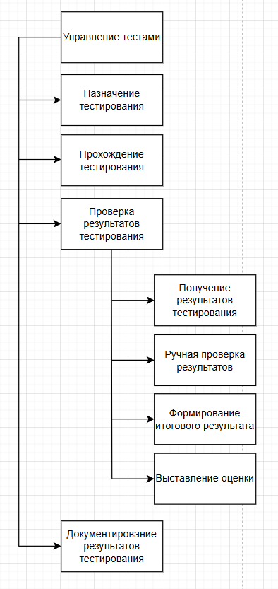
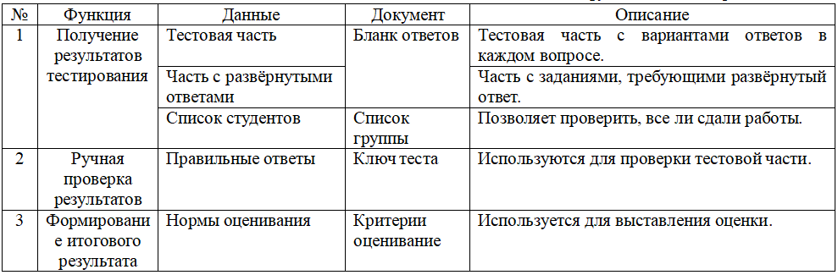
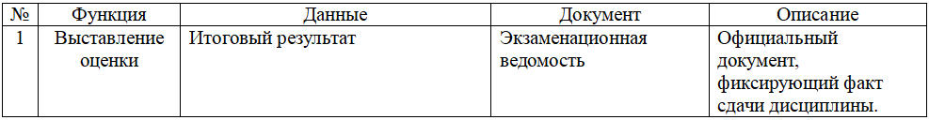
Функциональный анализ
«Диаграмма вариантов использования»
«Органиограмма»
«Дерево функциий»
«Таблица входных выходных данных»

Slide 5
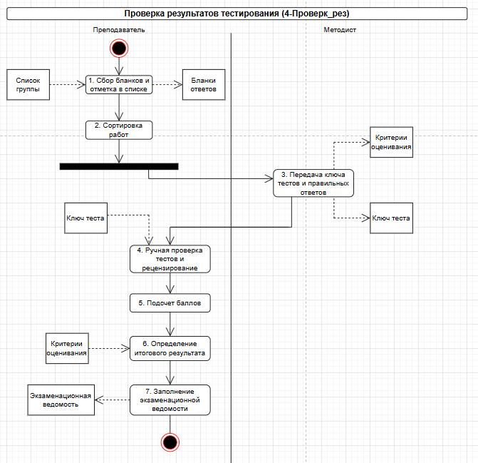
UML

Slide 6
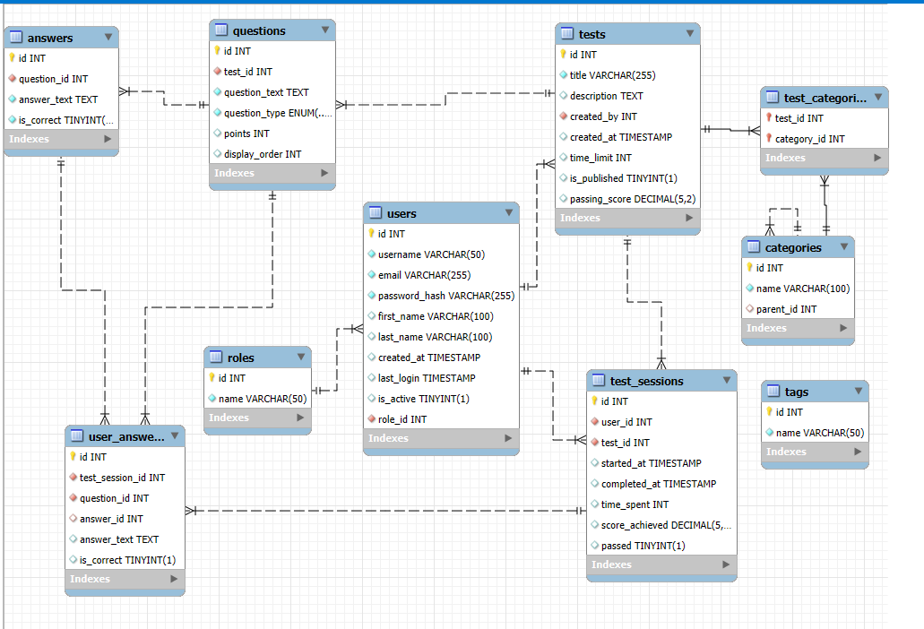
ER-модель базы данных

Slide 7
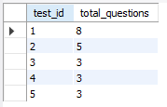
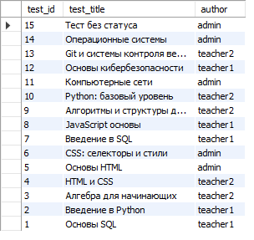
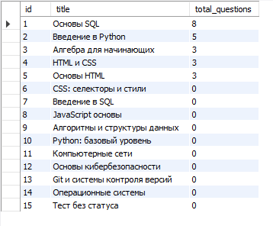
Запросы к базе данных
1) GROUP BY (Группировка)
Группирует строки по test_id и считает количество вопросов для каждого теста.
SELECT test_id, COUNT(*) AS total_questions
FROM questions
GROUP BY test_id;
2) Показать тесты вместе с количеством вопросов в каждом.
(Подзапрос)
SELECT
t.id,
t.title,
(SELECT COUNT(*)
FROM questions q
WHERE q.test_id = t.id) AS total_questions
FROM tests t;
3) Выбрать список всех тестов вместе с именем пользователя, который создал тест.
(Соединение таблиц)
SELECT t.id AS test_id, t.title AS test_title, u.username AS author
FROM tests t
INNER JOIN users u ON t.created_by = u.id;

Slide 8
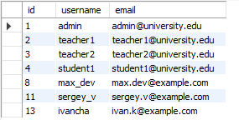


Хранимые функции/процедуры
1) Возвращает количество опубликованных тестов (функция)
CREATE FUNCTION `GetPublishedTestCount` ()
RETURNS INT
DETERMINISTIC
BEGIN
DECLARE total INT;
SELECT COUNT(*) INTO total
FROM tests
WHERE is_published = 1;
RETURN total;
END
2) Возвращает количество попыток пользователя пройти тест (функция)
CREATE DEFINER=`root`@`localhost` FUNCTION `GetUserAttemptCount`(userId INT, testId INT) RETURNS int
DETERMINISTIC
BEGIN
DECLARE attempts INT;
SELECT COUNT(*) INTO attempts
FROM test_sessions
WHERE user_id = userId AND test_id = testId;
RETURN attempts;
END
1) Выводит всех активных пользователей. (процедура)
REATE DEFINER=`root`@`localhost` PROCEDURE `GetActiveUsers`()
BEGIN
SELECT id, username, email
FROM users
WHERE is_active = 1;
END

Slide 9



Триггеры
1) Логирует появление нового пользователя
CREATE DEFINER=`root`@`localhost` TRIGGER `users_AFTER_INSERT` AFTER INSERT ON `users` FOR EACH ROW BEGIN
INSERT INTO user_activity_log(user_id, action)
VALUES (NEW.id, 'USER_CREATED');
END
2) Логирует удаление пользователя
CREATE DEFINER=`root`@`localhost` TRIGGER `users_AFTER_DELETE` AFTER DELETE ON `users` FOR EACH ROW BEGIN
INSERT INTO user_activity_log(user_id, action)
VALUES (OLD.id, 'USER_DELETE');
END
3) Логирует изменения пользователя
CREATE DEFINER=`root`@`localhost` TRIGGER `users_AFTER_UPDATE` AFTER UPDATE ON `users` FOR EACH ROW BEGIN
INSERT INTO user_activity_log(user_id, action)
VALUES (NEW.ID, 'USER_UPDATE');
END

Slide 10
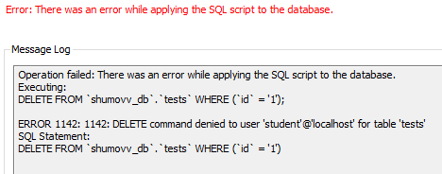
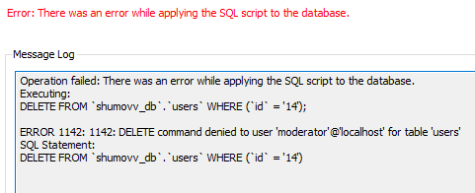
Пользователи
Студент
Модератор
У студента нет никаких прав на изменение, удаление или добавление записей.
У модератора есть права на изменение, удаление и редактирование любых таблиц, кроме users
«Ошибка при попытке удалить запись»
«Ошибка при попытке удалить пользователя»

Slide 11
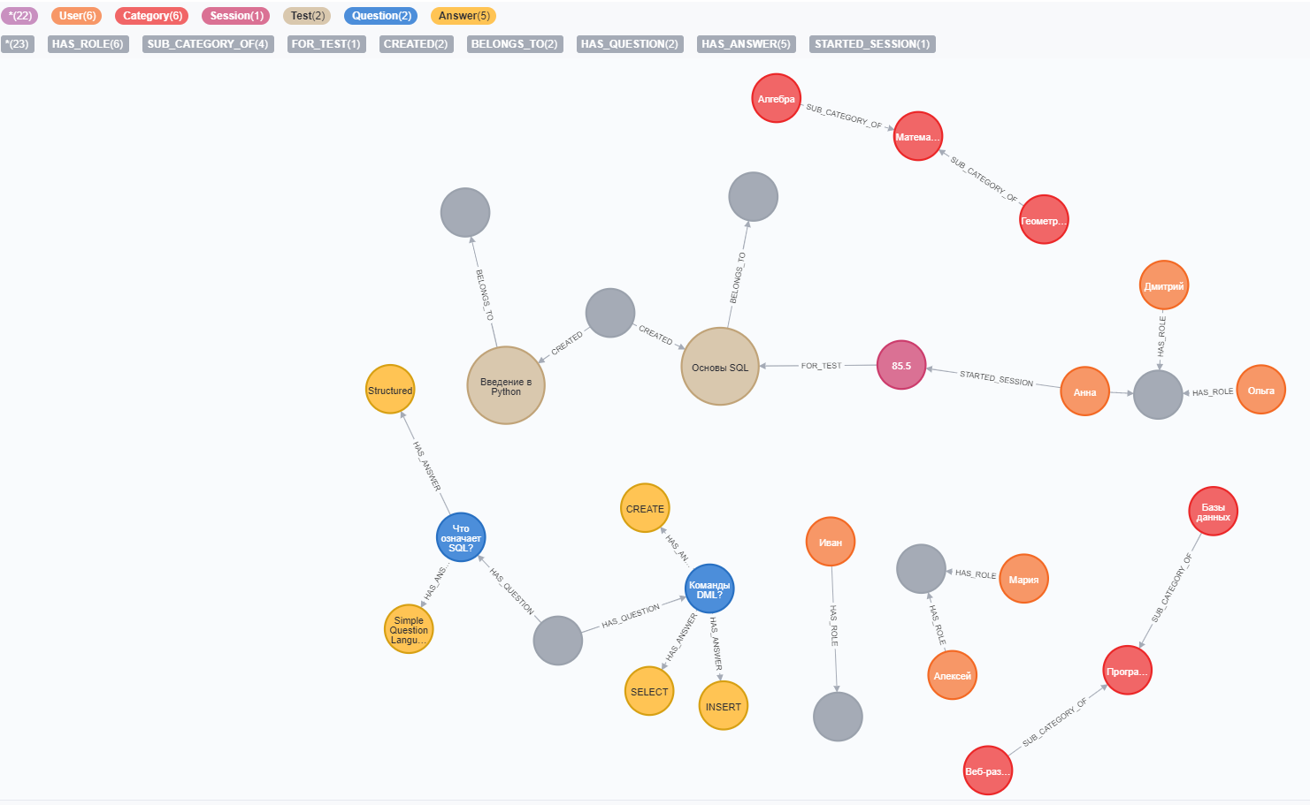
Графовая база данных

Slide 12
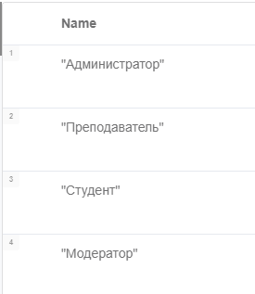
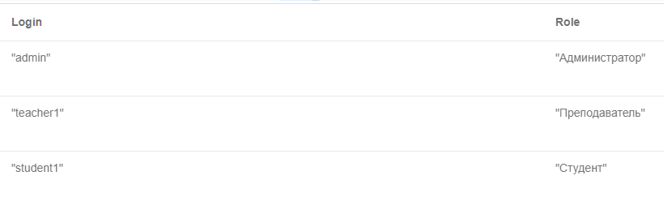
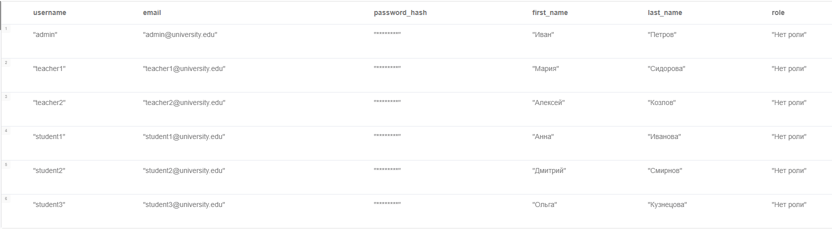
Запросы к графовой базе данных
1)Вывод таблицы ролей
MATCH (r:Role)
RETURN r.name AS Name
2)Вывод пользователя и его роли
MATCH (u:User)-[:HAS_ROLE]->(r:Role)
RETURN u.username AS Login, r.name AS Role
2)Вывод таблицы пользователей
MATCH (u:User)
OPTIONAL MATCH (u)-[:HAS_ROLE]->(r:Role)
RETURN u.username AS username,
u.email AS email,
u.firstName AS first_name,
u.lastName AS last_name,
coalesce(r.name, "Студент") AS role

Slide 13
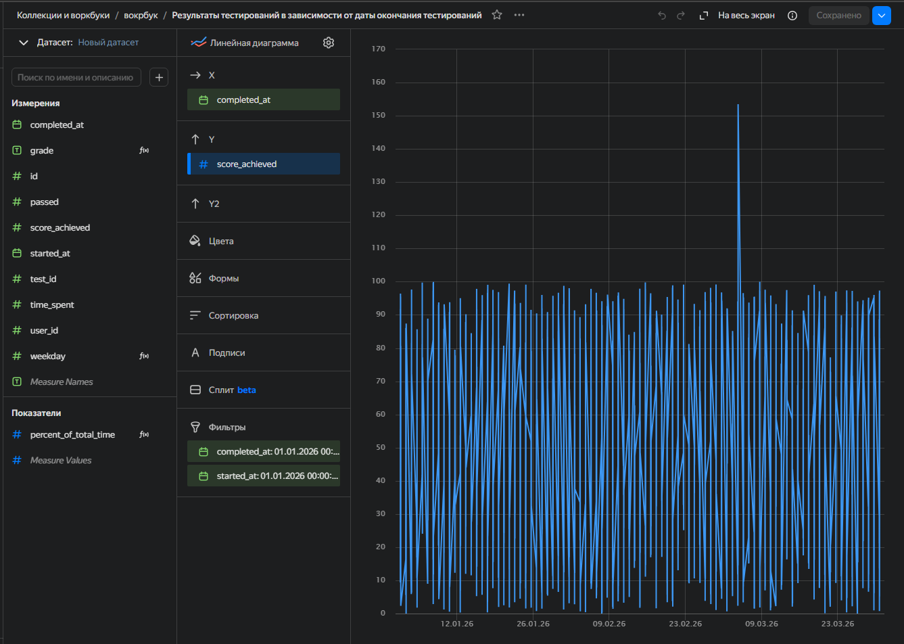
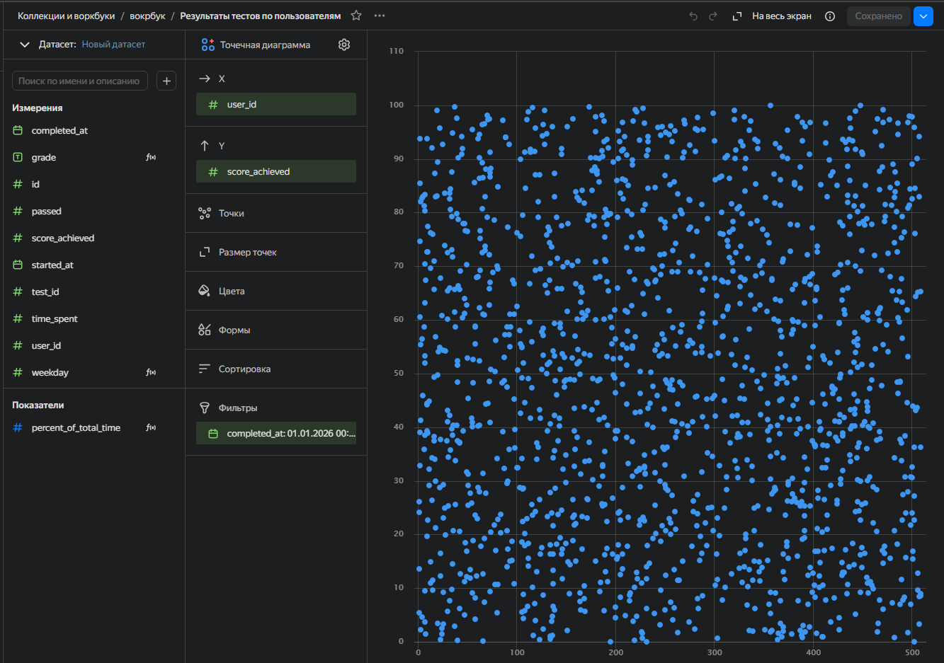
Создание визуализаций (1)
Результаты тестирований в зависимости от даты окончания тестирований
Результаты тестов по пользователям

Slide 14
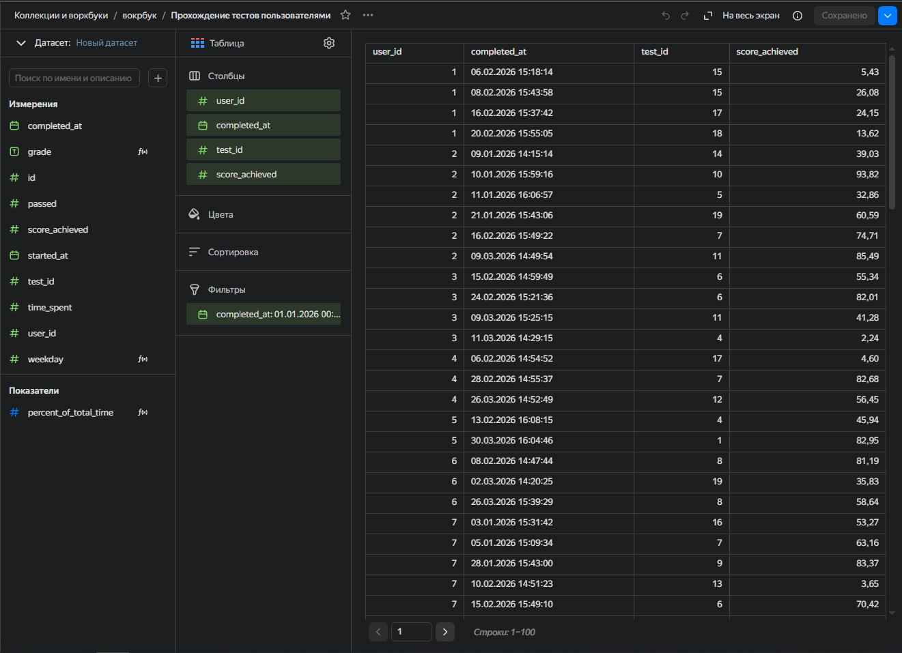
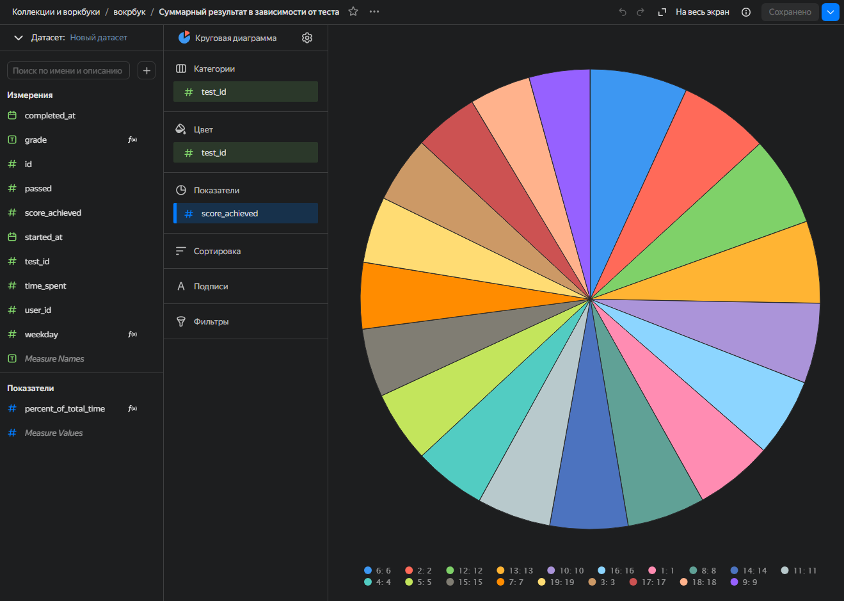
Создание визуализаций (2)
Сессии тестирования
Средний результат в зависимости от теста

Slide 15
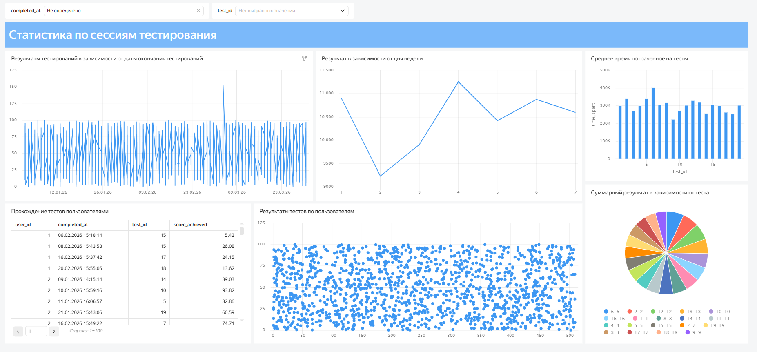
Создание дашборда

Slide 16
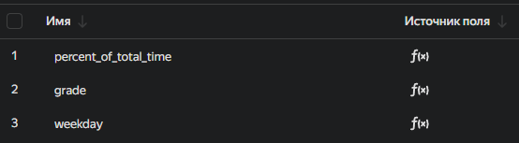
Работа с параметрами и расчетами
Вычисляемые поля:
percent_of_total_time -
grade -
weekday-

Slide 17
Заключение
Спроектирована база данных для автоматизированной системы тестирования, которая обеспечивает минимизацию ошибок при проверке ответов, повышение качества обучения, прозрачность учебного процесса

Slide 18
Спасибо за внимание

